Slide 1
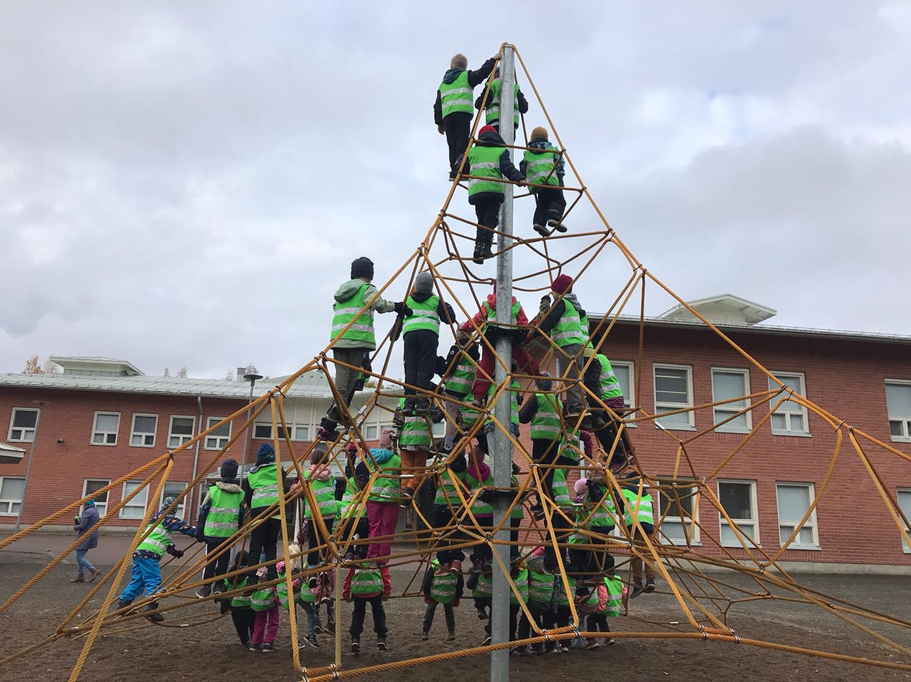
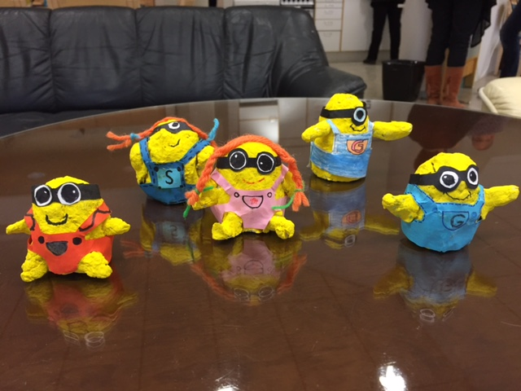

Tervetuloa Utran kouluun!
Kouluun tutustumispäivä to 7.5.2026

Slide 2
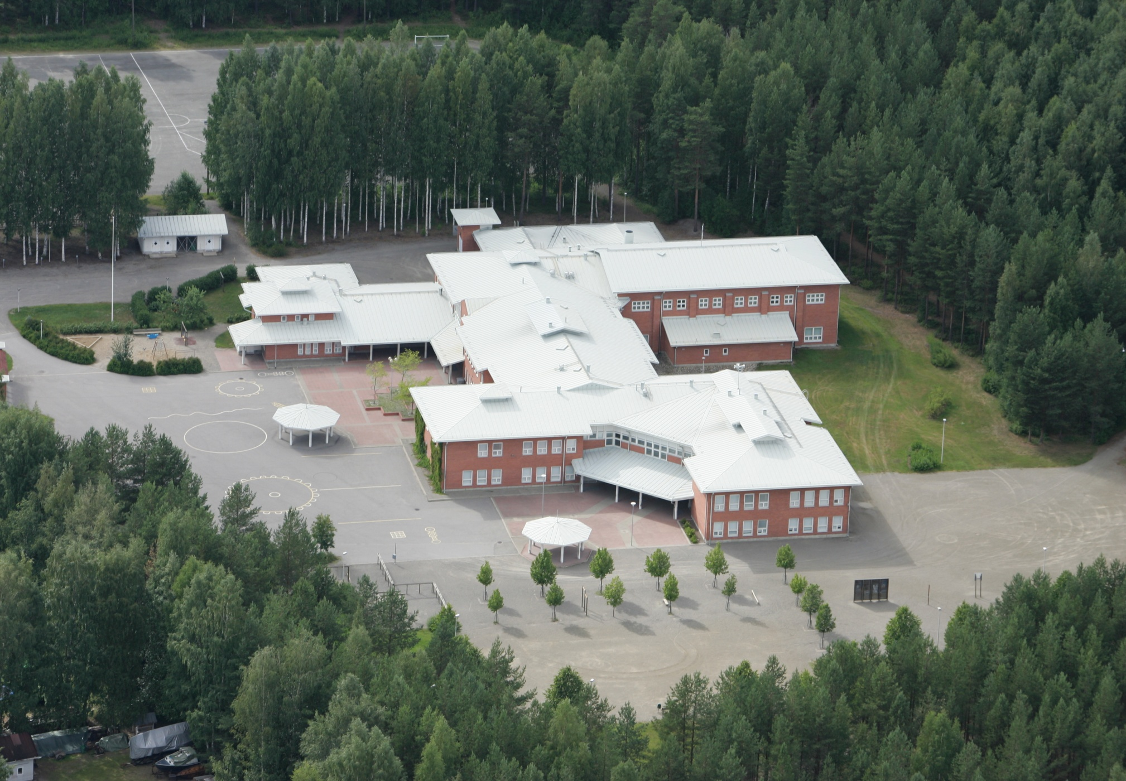
Veisseli

Slide 3
Yleistietoa koulustamme
lv 2026-2027 koulussamme tulee olemaan 18 yleisopetuksen ryhmää (joista 6 tiimiluokkaa),4 erityisluokkaa sekä valmistavan opetuksen ryhmä VALO
koulussa oppilaita noin 400
henkilöstö: rehtori, 2 apulaisjohtajaa, koulusihteeri, 36 opettajaa,16-17 koulunkäynninohjaajaa ja hyvinvointiohjaaja (koulukoutsi)
Opiskeluhuollon työntekijöinä terveydenhoitaja, koulukuraattori ja koulupsykologi (Siunsote)
Kouluruokailusta ja siivouksesta vastaa Polkka Oy

Slide 4
1. luokat
1. luokalla aloittaa 58 oppilasta
Oppilaat jakautuvat luokkiin 1A (tiimiluokka) Kaisa Haanpää(lo) ja Kaisa Päiväpuro(eo), 1B Teija Hirvonen-Hukka (lo), 1C Emmi Kaipainen (lo),
Erityisopetus Kaisa Päiväpuro ja Mirka Kyllönen
Yhteyden pito opettajiin Wilman kautta virka-aikana
Tiimiluokassa yhteydenotot molemmille opettajille (Kaisa Ha. ja Kaisa Pä.)

Slide 5
OPISKELUHUOLTO Koulupsykologin, koulukuraattorin ja terveydenhoitajan esittely

Slide 6
Mitä koulupsykologi tekee?
Lainmukaiset oppilashuollon palvelut
Yhteisöllinen työ
Yksilökohtainen työ
Ohjaus- ja arviointityö, tutkimukset ja jatko-ohjaus, kun on kyse oppilaan oppimiseen ja psyykkiseen hyvinvointiin liittyvistä asioista.
Milloin kannattaa olla yhteydessä?
Koulunkäyntiin liittyvät asiat, kehitys, tunne-elämä tai käyttäytyminen
Yhteyttä kannattaa ottaa matalalla kynnyksellä. Jos ei tiedä, onko tämä nyt koulupsykologille kuuluva asia, niin aina kannattaa olla yhteydessä ja mietitään yhdessä.

Slide 7
Koulupsykologin yhteystiedot
Koulupsykologi Ilona Puustinen
Utrassa pääsääntöisesti tiistai-torstai sekä parillisten viikkojen perjantaisin
Yhteydenotot:
Wilma
Puh. 013 330 5567
ilona.puustinen@siunsote.fi

Slide 8
Mitä koulukuraattori tekee?
Koulukuraattori voi työskennellä oppilaiden tukena, kun he kokevat haasteita koulunkäynnissä, ihmissuhteissa tai kotona.
Kuraattori voi myös olla apuna tunne-elämän ja mielenterveyden pulmissa.
Kuraattori tekee tiivistä yhteistyötä koulun oppilashuollon, sekä perheiden kanssa.
Milloin kannattaa olla yhteydessä?
''Mikään huoli ei ole niin pieni tai suuri, etteikö sitä kannattaisi jakaa''
Kuraattoriin voi ja kannattaa olla yhteydessä matalalla kynnyksellä. Tuumastellaan yhdessä, millaisesta tuesta oppilas parhaiten hyötyisi.

Slide 9
Koulukuraattorin yhteystiedot
Koulukuraattori xxx xxx
Yhteydenotot:
Wilma,
Puh. 013 330 1460
etunimi.sukunimi@siunsote.fi

Slide 10
Terveydenhoitaja ja yhteystiedot
Kouluterveydenhoitaja huolehtii oppilaiden terveydestä ja hyvinvoinnista. Hän tekee terveydenhuoltoa, kuten rokotuksia, terveystarkastuksia, sekä tarjoaa tukea fyysisen ja henkisen hyvinvoinnin edistämiseen.
Terveydenhoitaja Anna Räsänen
Soittoaika arkisin 8-9, puh. 0133305867. Myös Wilman kautta voi jättää soittopyynnön.

Slide 11
Hyvinvointiohjaaja –koulukoutsi Susanne Härmä
Koulun arjessa läsnäoleva kiireetön ja kuunteleva aikuinen
Tavoitteena on tukea lapsen tai nuoren toimivaa arkea ja sitä kautta oppimista. Keskiössä on lapsen toimiva arki kotona ja koulussa.
Läsnä kouluarjessa välitunneilla, tsemppaamassa ja tukemassa oppilaita tunneilla ja retkillä.
Käytettävissä koko koulupäivän ajan kuunnellen huolia ja haasteita, sekä iloisia asioita.
Koulukoutsi voi tavata perheitä sekä koululla, että kotikäynneillä, tarjota Lapset puheeksi-keskusteluja ja tehdä yhteistyötä muiden toimijoiden kanssa. Koulukoutsi on koululla arkisin joka päivä, hänet tavoittaa puhelinnumerosta 050 5756634, sähköpostitse susanne.harma@joensuu.fi tai Wilman kautta

Slide 12
Oppilaiden koulupäivät
1. luokkalaisten koulupäivä ajoittuu klo 8.00-14.00 välille (max. 5h päivässä)
oppilaat saavat lukujärjestyksen 1. koulupäivänä ja se on nähtävissä myös Wilmassa 15.6. alkaen
oppilaat jaetaan luokassa kahteen ryhmään (A ja B), joilla koulu joinakin päivinä alkaa ja loppuu eri aikaan
oppilaita ryhmitellään joustavasti koulupäivän aikana
Koululounas klo 10.30-11 tai 10.45-11.15
välitunneilla aina 3-4 valvojaa, joilla on keltaiset liivit päällä

Slide 13
Tuntijako:
SUK 8h
MA 3h
EN 1h
YO 2h
UE/UO/UI/ET 1h
KU 1h
MU 1h
KS 2h
LI 2h

Slide 14
Työ- ja loma-ajat lv 26-27
Syyslukukausi 2026
Koulu alkaa ke 12.8.
Syysloma viikko 42, 12.–16.10.
Itsenäisyyspäivä su 6.12.
Syyslukukausi päättyy ti 22.12.
Kevätlukukausi 2027
Koulu alkaa to 7.1.
Talviloma viikko 10, 8.–12.3.
Pääsiäinen 26.–29.3.
Vappupäivä la 1.5.
Helatorstai to 6.5.
Vapaapäivä pe 7.5.
Koulu päättyy la 5.6.
Koulupäivien määrä
Syyslukukaudella 90
Kevätlukukaudella 99
Yhteensä 189

Slide 15
Oppilaan oppimisen ja koulunkäynnin tuki
Oppimisen edellytyksiä tukevat opetusjärjestelyt ja ryhmäkohtainen tuki
Oppimisen ja koulunkäynnin tuki:
kunkin oppilaan ja opetusryhmän vahvuudet ja oppimis- ja kehitystarpeet
varhainen tunnistaminen -> tärkeää LAPSET PUHEEKSI-keskustelut
eriyttäminen tehtävissä ja toiminnoissa
Ryhmäkohtainen tuki:
Yleinen tukiopetus
Opetuskielen tukiopetus
Erityisopettajan antama opetus muun opetuksen yhteydessä

Slide 16
Oppilaskohtaiset tukitoimet
Erityisopettajan antama opetus osittain pienryhmässä ja muun opetuksen yhteydessä
Erityisopettajan tai erityisluokanopettajan antama opetus pienryhmässä (yli puolet oppiaineesta)
Erityisluokanopettajan opetus erityisluokassa
Tulkitsemispalvelut, avustajapalvelut, apuvälineet
Muuta:
S2
Inklusiivinen perusopetukseen valmistava opetus (VALO)

Slide 17
Oppilaiden lomat ja poissaolot
ilmoitus omalle opettajalle aamulla, jos lapsi ei tule kouluun
poissaolon syyksi kelpaavat samat syyt kuin aikuisilla töistä poissaoloon
yli 5 päivän mittaiset poissaolot anotaan Wilmassa olevalla lomakkeella rehtorilta, joka tekee asiasta päätöksen; lapsen edun mukaista ei ole lomailla pitkiä aikoja kouluajalla
Poissaoloihin puuttuminen edistää lapsen hyvinvointia

Slide 18
Kiusaamisen vastainen toiminta
Kiusaamisen selvittely:
Keskustelu oman opettajan kanssa
Sopu-tiimin kanssa selvittely
Huoltajiin ollaan yhteydessä, jos kiusaamista koulussa esiintyy Toivomme, että olette myös kouluun yhteydessä, jos lapsi kertoo kiusaamisesta!
Huom!
Koulun toimivalta ei ulotu koulumatkalle eikä vapaa-aikaan

Slide 19
Koulumatkat
Perusopetuslain mukaan koulumatkoilla tapahtuneen tapaturman hoito on oppilaalle maksuton.
Tapaturmavakuutus korvaa vain välittömät koulumatkat. Kotimatka kuuluu vakuutukseen, jos koululainen lähtee suhteellisen välittömästi koulun jälkeen kotiin (n. 30 min.) Jos hän jää koulun alueelle pidemmäksi aikaa leikkimään/pelailemaan, ei vakuutus enää kata kotimatkaa
Myös koulumatkalla tehdyt satunnaiset kaverin luona poikkeamiset katkaisevat vakuutusturvan (ei ole välitön koulumatka)

Slide 20
Koulun kasvatukselliset ja kurinpidolliset toimet:
1. Kasvatukselliset toimet:
Kasvatuskeskustelu
Siivousvelvoite
2. Kurinpidolliset toimet:
Jälki-istunto
Luokasta tai opetustilasta poistaminen
Opetuksen epääminen (loppupäivä + mahd. seuraava päivä): käytetään vain jos oppilas vaarantaa turvallisuuden tai vaikeuttaa opetusta kohtuuttomasti häirinnällä/riehumalla ->huoltaja hakee pois koulusta ------------------------------------
Kirjallinen varoitus
Määräaikainen erottaminen
3. Turvaamistoimet (eivät ole rangaistuksia, vaan näillä taataan oppilaiden turvallisuutta)
Oppilaan poistaminen tilasta
Esineiden tai aineiden haltuunotto
Oppilaan tavaroiden tarkastaminen
Periaatteet toimien käyttöön:
Huoltajille ilmoitetaan aina kurinpitotoimista
Ennen päätöstä oppilasta kuullaan
Tavoitteena on muutoksen tukeminen, ei rankaisu
Kasvatukselliset toimet ovat ensisijaisia, kurinpito vasta seuraava askel

Slide 21
Kodin ja koulun yhteistyö
Vanhempien toivotaan ottavan aktiivisesti osaa kodin ja koulun väliseen yhteistyöhön. Vanhempien ja koulun rakentavalla yhteistyöllä on suuri vaikutus oppilaan koulunkäyntiin.
Kodin ja koulun välisen yhteistyön muodoiksi on koulussamme vakiintunut:
Vanhempainillat
koulun yhteistyötoimikunta (KYTT)
juhlat, tapahtumat ja toimintapäivät
Oppimiskeskustelut
LP –keskustelut 1. lk ja muulloin aina tarvittaessa
WILMAn käyttö yhteydenpidossa
Vanhemmat ovat tervetulleita seuraamaan koulun toimintaa, opetusta ja tapahtumia. Ajankohdasta sovitaan suoraan oppilaan opettajan kanssa.

Slide 22
Kouluyhteistyötoimikunta KYTT
kaksi vanhempien edustajaa jokaisesta luokasta
kokouksissa mukana opettajien edustajat ja rehtori tai apulaisjohtaja
edistää kodin ja koulun yhteistyötä
puheenjohtaja Petri Karvinen
TULOSSA TULEVILLE EKALUOKKALAISILLE VANHEMPINEEN KOULUN PIHALLA PIHALEIKKI-ILTA MAANANTAINA 10.8. KLO 17-19!

Slide 23
Yhteydenotot ja tiedottaminen
Wilma!
Sähköposti (etunimi.sukunimi@edu.joensuu.fi, rehtori, koulusihteeri ja koulukoutsi etunimi.sukunimi@joensuu.fi)
puhelin/tekstiviesti, wa, jos opettaja antaa numeronsa (huom! Henkilöstöhuoneen puhelimeen ei kannata lähettää viestejä!)
infoa koulun kotisivuilla http://www.joensuu.fi/utrankoulu
Pedanet ja Facebook

Slide 24
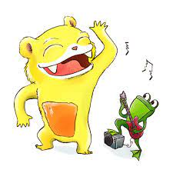
Koululaisen taitojen harjoittelu
Oman nimen kirjoittaminen
Tavaroiden paikoilleen laittaminen
Pukeminen ja takin vetoketjun kiinnilaitto
Kengännauhojen solmiminen
Paperin ja kankaan leikkaaminen
WC-ssä toimiminen ja käsien pesu
Haarukalla ja veitsellä syöminen sekä eri ruokalajien maistaminen
Koulumatkan kulkeminen
Kotona pienien hetkien yksinoleminen
Oman vuoron odottaminen ja pienten pettymysten sietokyky

Slide 25
HERÄSIKÖ KYSYMYKSIÄ?

Slide 26
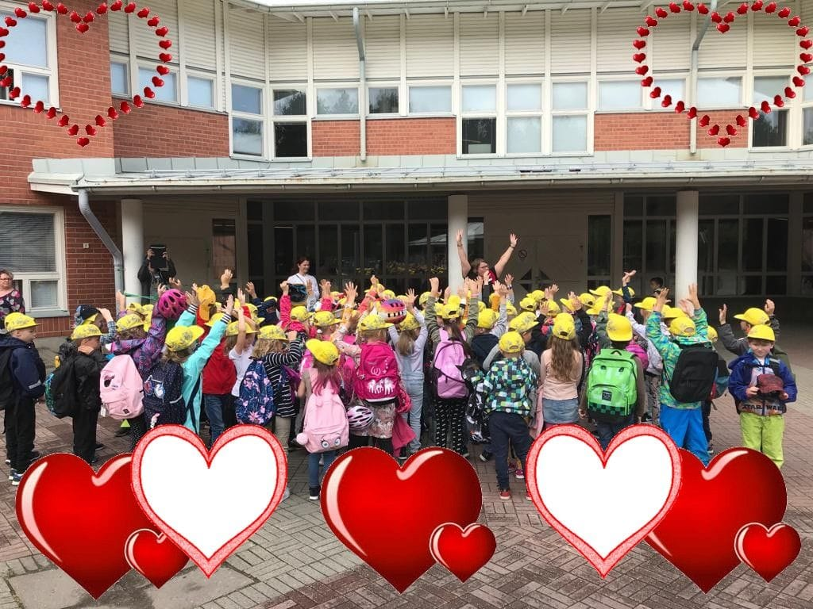
TERVETULOA UTRAN KOULUN VANHEMMAKSI!
Ja tästä alkaa vasta
tie monivuotinen.
Se johtaa koululaista
arkeen aikuisten.
Kun pienen koululaisen tie
niin suureen maailmaan vie.
(Jukka Niiranen)

